Slide 1
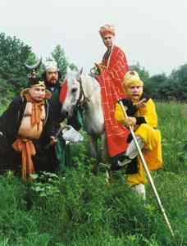
三打白骨精

Slide 3
轻声读课文：
1、填空。
白骨精为了吃唐僧肉，先变成( )，又变成( )，最后变成( )，都被孙悟空识破，孙悟空( )次怒打白骨精。
2、文中的主要人物孙悟空、唐僧、白骨精分别给你留下了怎样的印象？

Slide 4
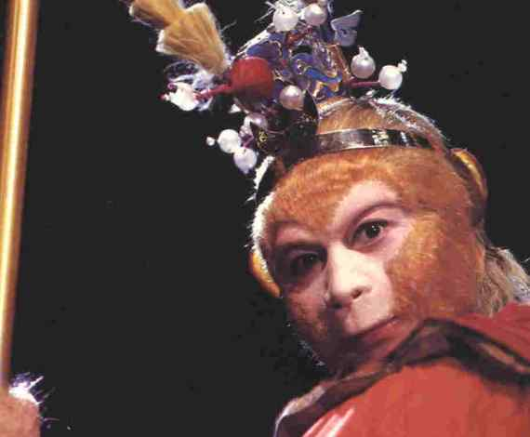
坚定不移
机智勇敢
善于识别敌人诡计
孙悟空

Slide 5
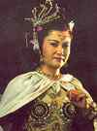
诡计多端
善于变化
白骨精

Slide 6
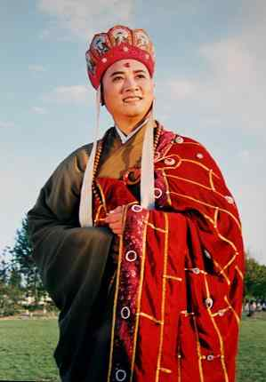
慈悲为本
唐 僧

Slide 7
默读一打、二打、三打的段落，边读边划：
用“——”划出能反映孙悟空坚定不移、机智勇敢、善于识别敌人诡计的句子。
用“﹏﹏”划出能反映白骨精诡计多端的句子。
用“ ”划出能反映唐僧“慈悲为本”的句子。
在有感触的句子旁边作简单的批注。
<footer>‹页脚›

Slide 8
白骨精不胜欢喜，自言自语道：“造化！造化！都说吃了唐僧肉可以长生不老。今天机会来了！”
它正要上前，见唐僧身边有猪八戒和沙僧保护，就摇身变作美貌的村姑，拎了一罐斋饭，径直走到唐僧面前，说是特地来请他们用斋的。
山坡上闪出一个年满八旬的老妇人，手拄着弯头竹杖，一步一声地哭着走来。
白骨精不甘心就这样让唐僧走了，又变成一个白发老公公，假装来找他的妻子和女儿。

Slide 9
:
一打：
悟空从南山摘桃回来，睁开火眼金睛一看，认出
村姑是个妖精，举起金箍棒当头就打。
悟空说：“它是个妖精，是来骗你的。”说着，就朝妖
精劈脸一棒。
二打：
悟空见又是那妖精变的，也不说话，当头就是一棒。
三打：
悟空把金箍棒藏在身边，走上前来迎着妖精，笑道:“你瞒
得了别人，瞒不过我！我认得你这个妖精。”悟空抽出金
箍棒，怕师父念咒语，没有立刻动手，暗中叫来众神，吩
咐道：“这妖精三番五次来蒙骗我师父，这一次定要打死
它。你们在半空中作证。”悟空抡起金箍棒,一棒打死了妖精。

Slide 10
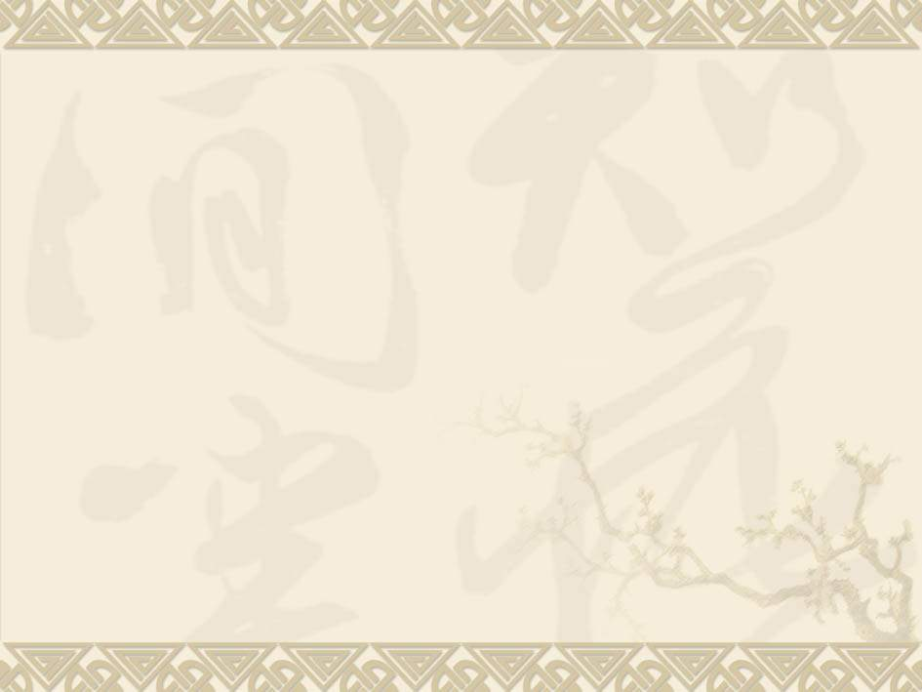
唐僧连忙扯住悟空。
唐僧责怪悟空无故伤人性命。
唐僧一见，惊得从马上摔下来，坐在地上，不由分说，一口气念了二十遍紧箍咒。
唐僧喝道：“你为何不听劝说，把人打死一个，又打死一个？”
唐僧非常生气：“胡说！哪有那么多妖精！你无心向善，有意作恶，你去吧！”

Slide 11


猴哥猴哥
你真了不得
五行大山压不住你
蹦出个孙行者
猴哥猴哥
你真太难得
紧箍咒再念
没改变老孙的本色
拔一根毫毛
吹出猴万个
眨一眨眼皮
能把鬼识破
翻个跟斗十万八千里
抖一抖威风山崩地也裂
哪里有难都想你
哪里有险都有哥
身经百战打头阵
惩恶扬善心如佛
你的美名万人传
你的故事千家说
金箍棒啊永闪烁
扫清天下浊

Slide 12
我读书 我快乐
《西游记》是我国“四大名著”之一，明代小说家吴承恩著。《西游记》成书于16世纪明朝中叶，根据唐玄奘去天竺取经这一真实的历史事件改编，自问世以来在中国及世界各地广为流传，被翻译成多种语言。在中国，乃至亚洲部分地区《西游记》家喻户晓，其中孙悟空、唐僧、猪八戒、沙僧等人物和《大闹天宫》、《三打白骨精》、《火焰山》等故事尤其为人熟悉。你想体验阅读这些故事的乐趣吗？那就请你找一本《西游记》读读吧。
<footer>‹页脚›

